Slide 1
RUTA DEL BATIK Y DEL CHUP
08 DÍAS / 07 NOCHES
Día 1 Aeropuerto-Fadial Baobab Lodge o similar
Día 2 Fadial-Talleres de Batik-Visita de Fadiouth-Fadial Baobab Lodge o similar
Día 3 Fadial-Talleres de Batik-Fadial-Ndangane-Fadial Baobab Lodge o similar
Día 4 Fadial-Talleres de Batik- Fadial-Tarde libre Baobab Lodge o similar
Día 5 Fadial-Talleres de Chup-Visita del Museo Mahicao-Fadial Baobab Lodge o similar
Día 6 Fadial-Talleres de Chup-Visita de la Finca de Kaydara-Fadial Baobab Lodge o similar
Día 7 Fadial-Dakar-City tour-Dakar Ganalé 3* o similar
Día 8 Dakar-Gorée-Lago Retba-Aeropuerto

Slide 2
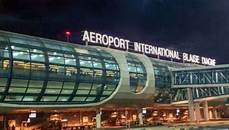
Día 1: AEROPUERTO –FADIAL AD
Llegada al Aeropuerto Internacional Blaise Diagne en Diass, asistencia por parte de nuestro equipo y traslado a Fadial donde se ubica nuestro lodge. Llegada e instalación, alojamiento.

Slide 3
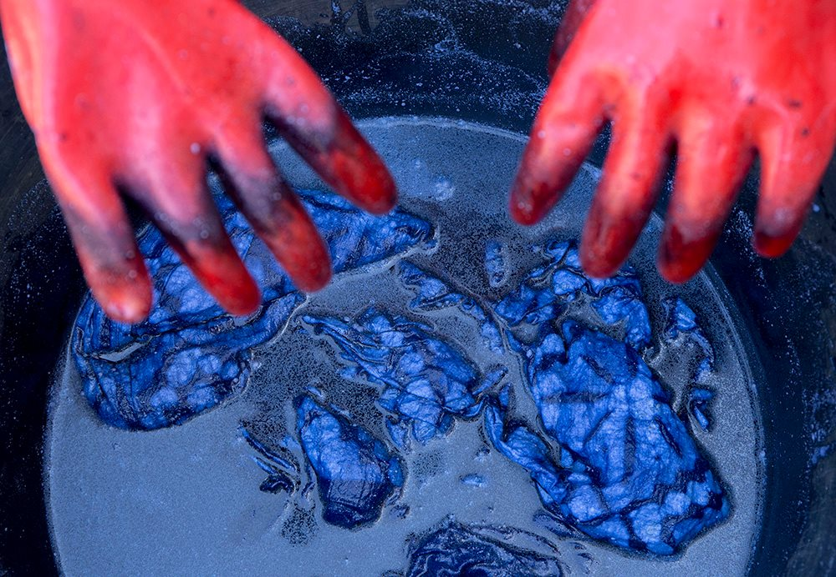
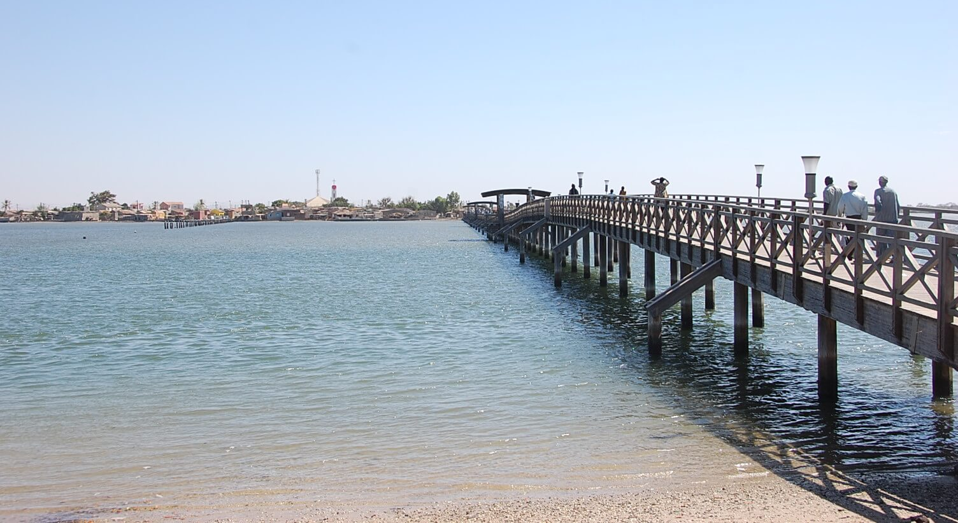
Día 2: FADIAL-TALLER DE BATIK-VISITA DE JOAL FADIOUTH-FADIAL PC
Desayuno y traslado a Joal donde haremos un taller de Batik, una técnica de estampado de tela que utiliza cera y tintes naturales. Aprovecharemos de esta experiencia para aprender las técnicas tradicionales y materiales de los artesanos locales. Almuerzo en un restaurante en Joal.
Después de un descanso, continuación para una breve visita a Joal, un pueblo animista serer donde nació el primer presidente de la República de Senegal, Léopold Sédar Senghor. Luego iremos a Fadiouth. Conectada por un puente de madera, la isla de Fadiouth está construida sobre una montaña de conchas. Sus hórreos de mijo sobre pilotes en el río y su cementerio mixto católico y musulmán hacen el encanto del pueblo animista de adopción católica. Regreso al lodge. Cena y noche.

Slide 4
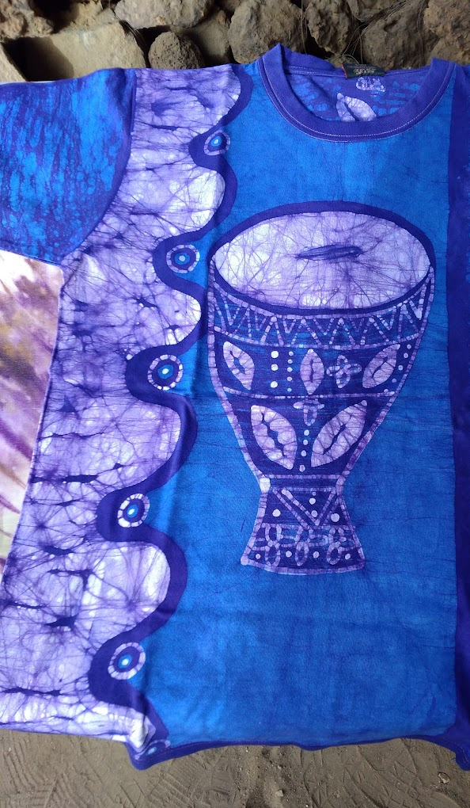
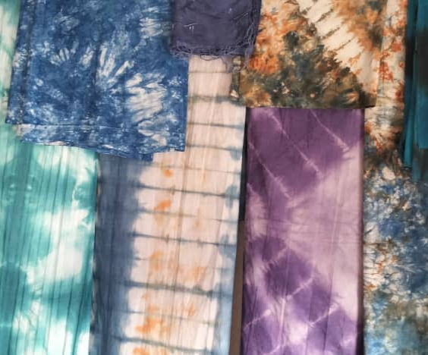
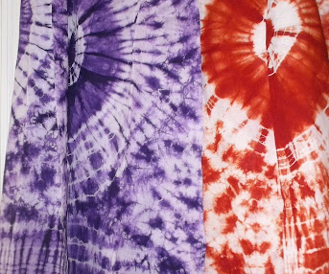
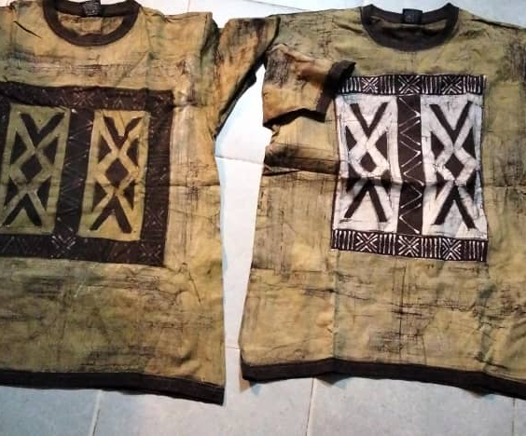
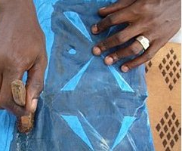
TALLERES DE BATIK

Slide 5
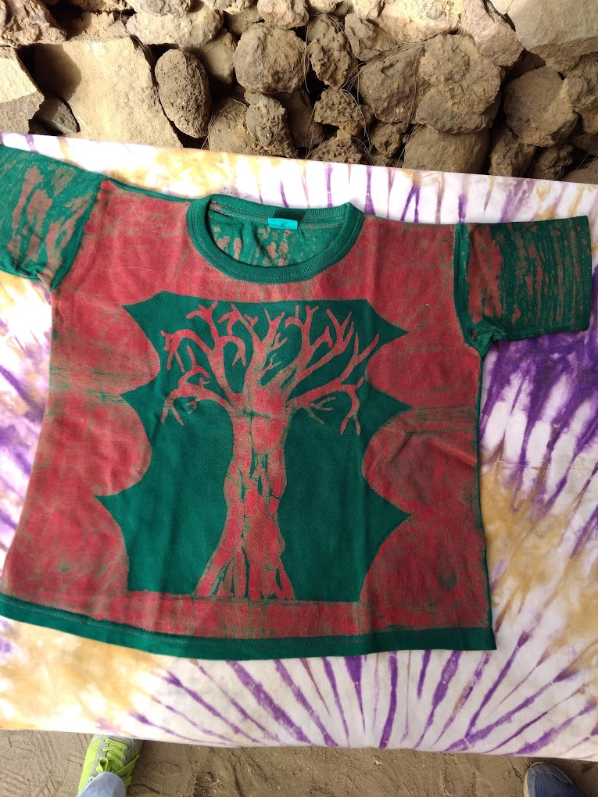
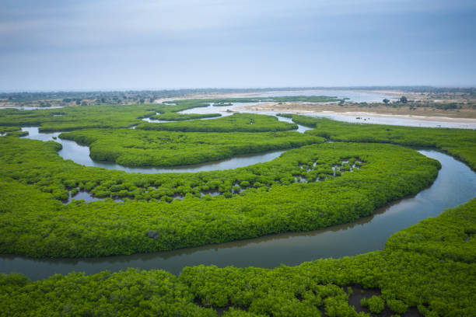
Día 3: FADIAL-TALLER DE BATIK-NDANGANE-FADIAL PC
Desayuno y salida para nuestro segundo taller de Batik. Aprovecharemos de este día para aprender técnicas más avanzadas, como el uso de múltiples capas de cera y colores, aplicación de tintas , procesos de fijación…Regreso al lodge y almuerzo.
Por la tarde, salida hacia Ndangane. Llegada y continuación para dar un paseo en canoa motorizada que nos llevará por las pequeñas ensenadas, también conocidas como Bolongs, para conocer la flora y fauna de la zona. A menudo nos encontramos con nuestros anfitriones, los Niominka, encantadores pescadores que habitan estas tierras. Este paseo nos llevará a la isla, llamada lugar de descanso de aves para ver el atardecer.
Regreso al lodge. Cena y noche.

Slide 6

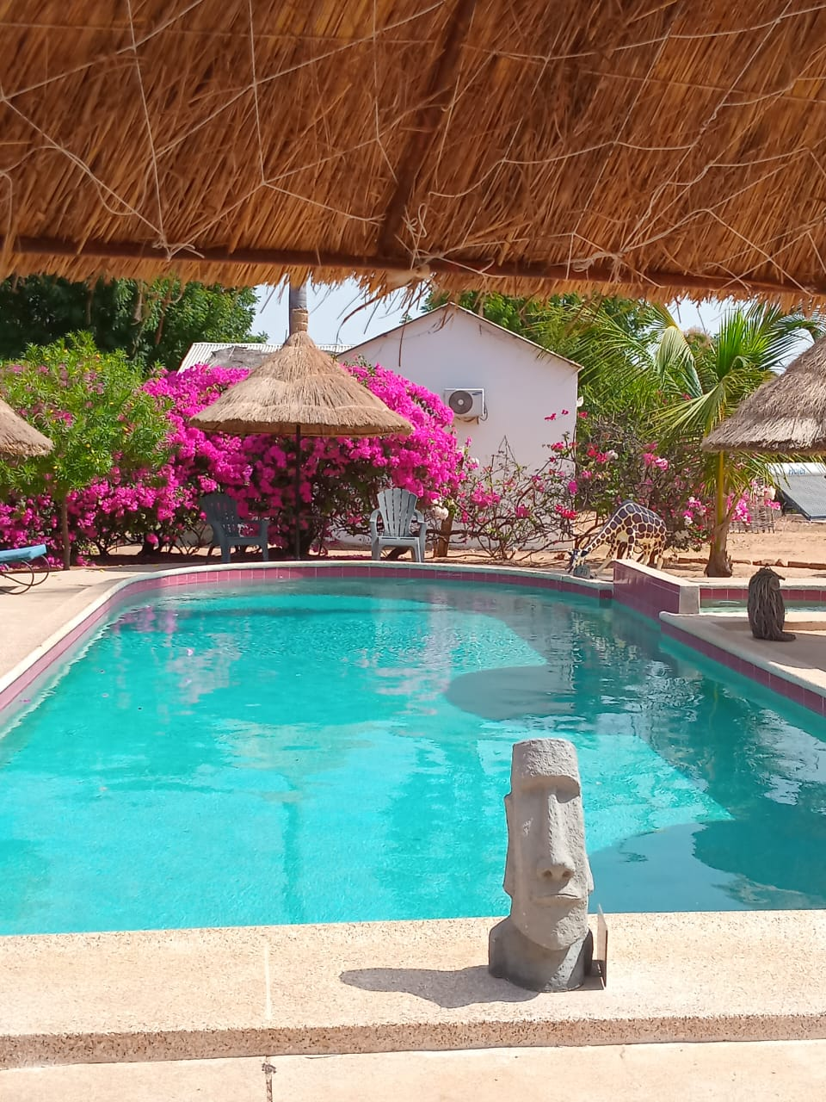
Día 4: FADIAL-TALLERES DE BATIK-FADIAL-TARDE LIBRE PC
Desayuno y salida para nuestra ultima sesión de batik.
Después, regreso al lodge y almuerzo. Tarde libre para disfrutar de las instalaciones del lodge. Cena y noche.

Slide 7
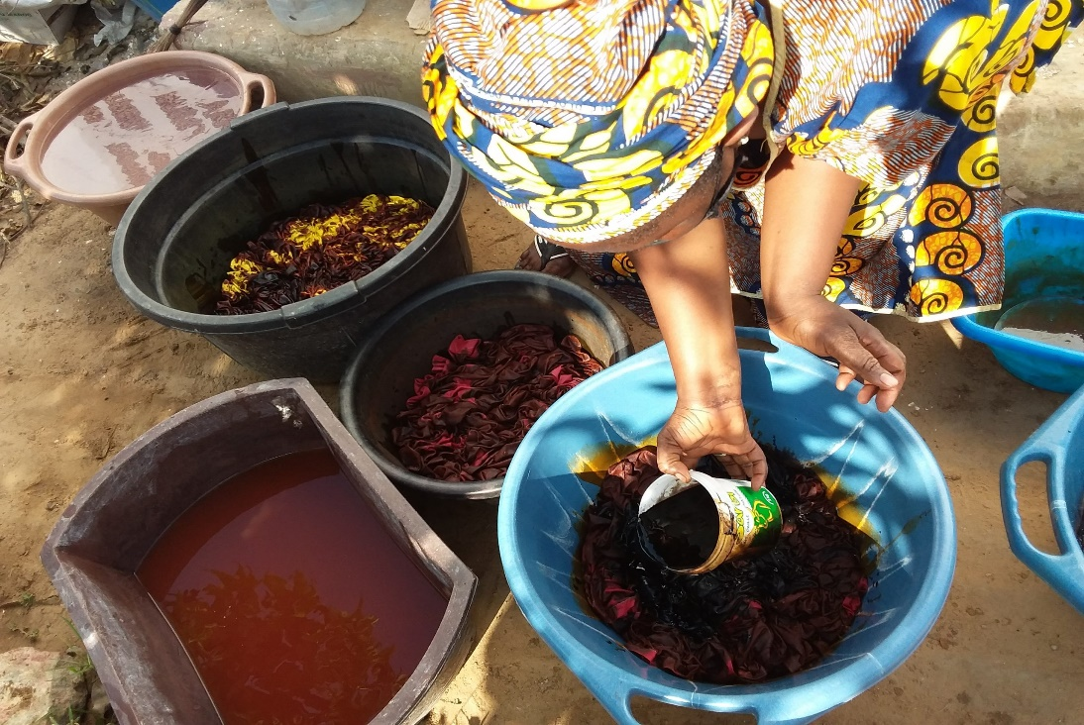
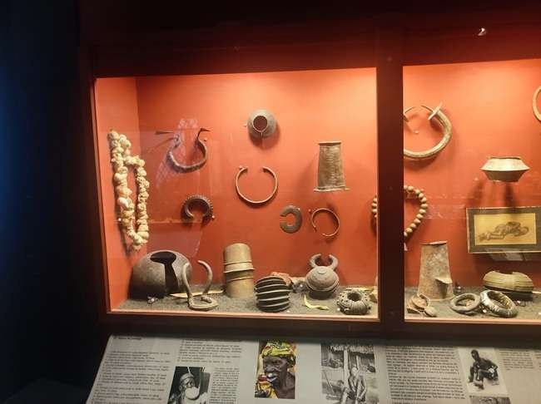
Día 5: FADIAL-TALLERES DE CHUP-MUSEO MAHICAO-FADIAL PC
Desayuno y traslado a Joal donde haremos un taller de Chup. Es otra forma tradicional de teñir textiles, conocida por sus patrones y colores vibrantes. Aprenderemos a trabajar con tintes naturales y a crear patrones únicos. Luego, continuación para una visita del museo Mahicao, un museo de arte, cultura e historia de África Occidental. Llegada y almuerzo en el restaurante cerca del museo. Luego, visita del museo. El Mahicao alberga cerca de 500 obras, máscaras, estatuas, joyas, textiles, música, etc. Un recorrido cronológico que comienza en el Neolítico sahariano, acompañado de explicaciones claras y precisas, permite que los objetos estén al servicio de la historia. Regreso al lodge. Resto de la tarde libre. Cena y noche.

Slide 8
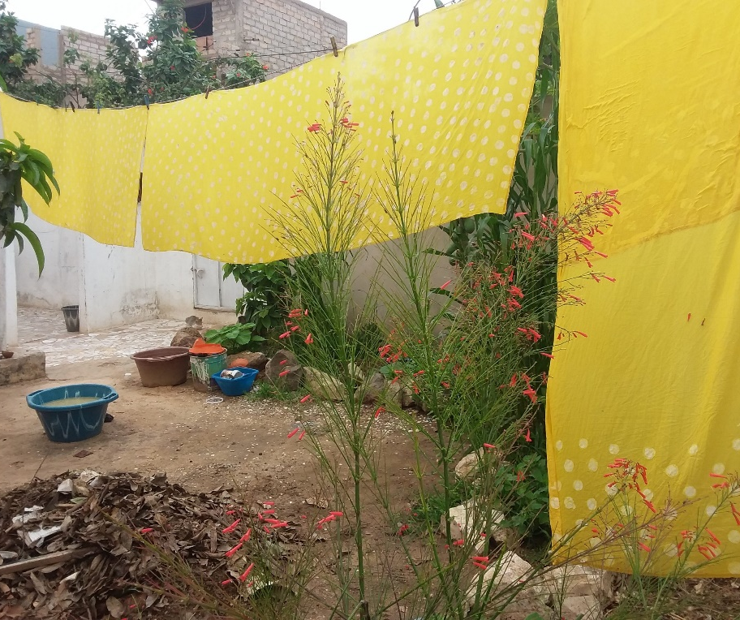
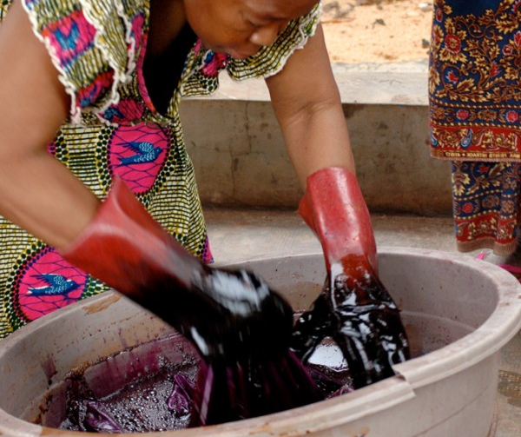
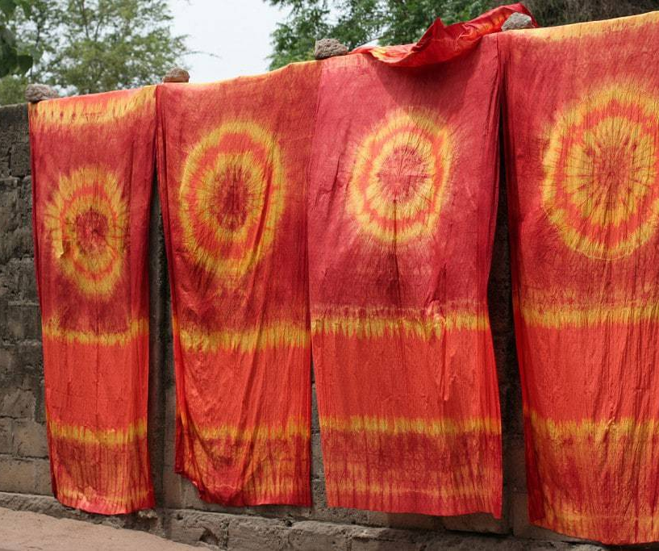
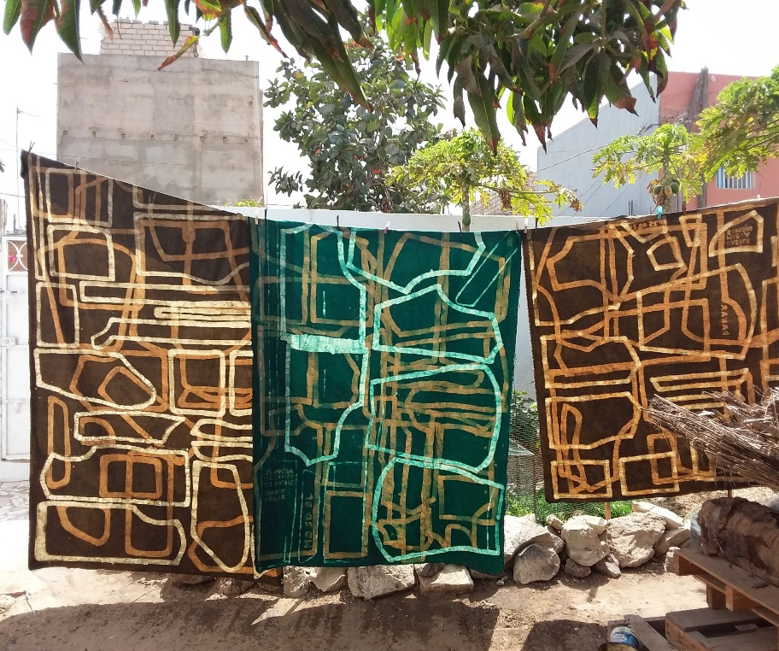
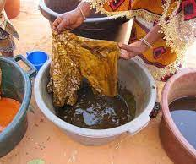
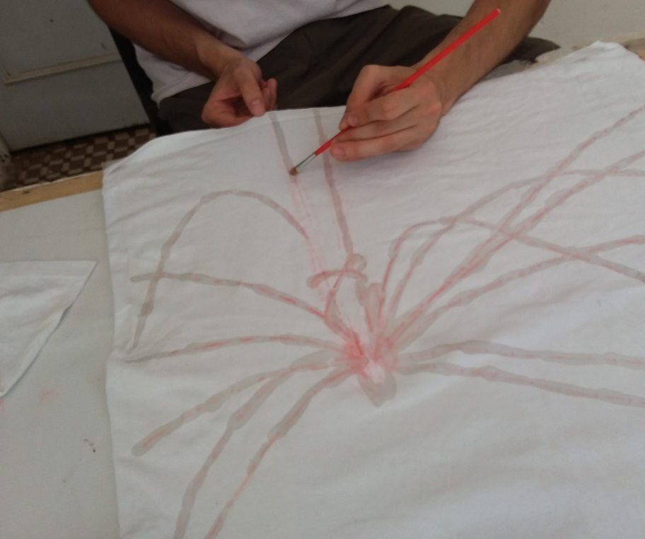
TALLERES DE CHUP

Slide 9
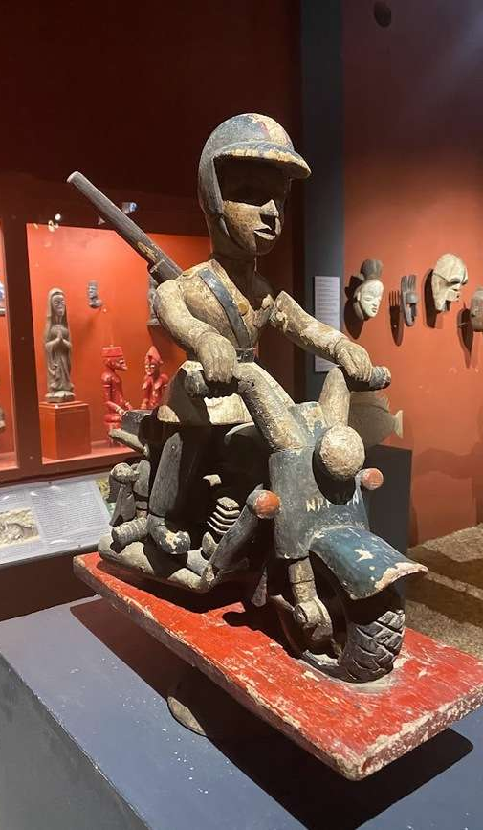
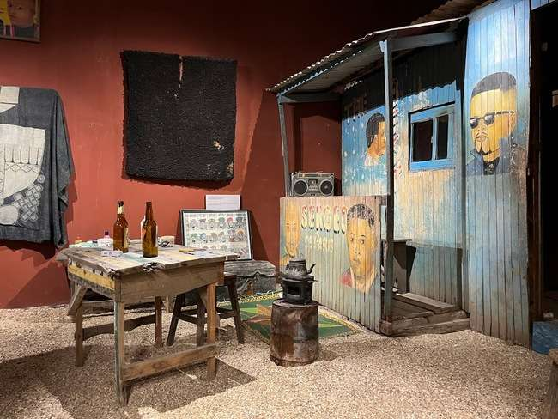
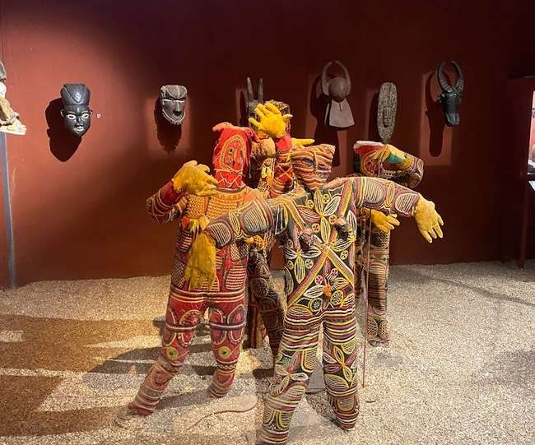
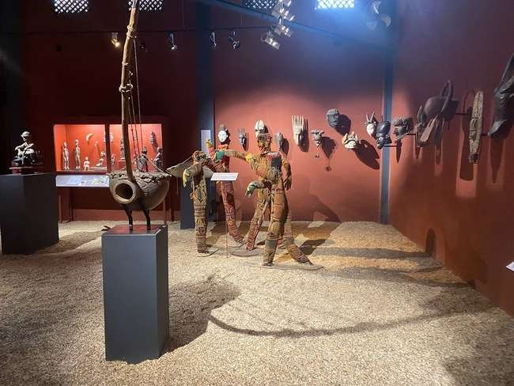
MUSEO MAHICAO

Slide 10
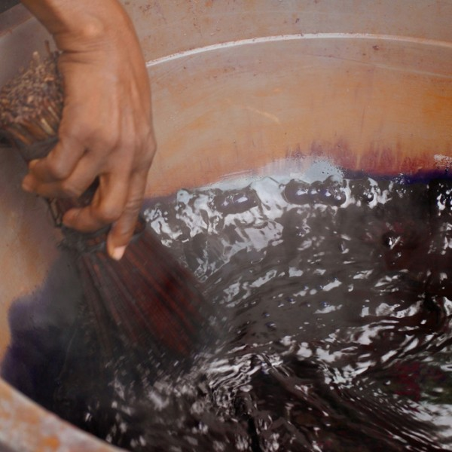
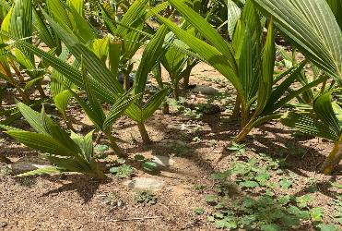
Día 6: FADIAL-TALLER DE CHUP-FINCA DE KAYDARA-FADIAL PC
Desayuno y salida para nuestra ultima session del taller de Chup. Podrás crear tus propios diseños y descubrir el significado de ciertos símbolos y colores en la cultura senegalesa. Regreso al lodge y almuerzo.
Por la tarde, salida para una visita de la finca de Kaydara. Ubicada en la comuna de Fimela, la granja agroecológicade de Kaydara fue creada en 2003 por Gora NDIAYE. La finca tiene una superficie de 16 ha dividida entre Kaydara 1 (3 ha), Kaydara 2 (8ha) y Kaydara 3 (5ha). La finca agroecológica cuenta con 5 unidades de producción y un centro de capacitación como banco de semillas, ganadería, horticultura, vivero forestal, floricultura. La venta de plántulas de árboles es la que más ingresos genera. Hoy en día, la granja Kaydara acoge cada año a una veintena de jóvenes con el fin de transmitir los conocimientos y fundamentos de la práctica agroecológica. En la finca se producen diversas frutas y verduras, tales como: repollo, zanahoria, calabacín, pimientos, mangos, cítricos, cebollas, dátiles, papaya o aloe vera, fresas, fresas, así como viveros de coco, mango, neverdie o moringa, anacardos, plantas medicinales y plantas condimentadoras. También se crían ovejas y aves de corral. Regreso al lodge. Cena y noche.

Slide 11
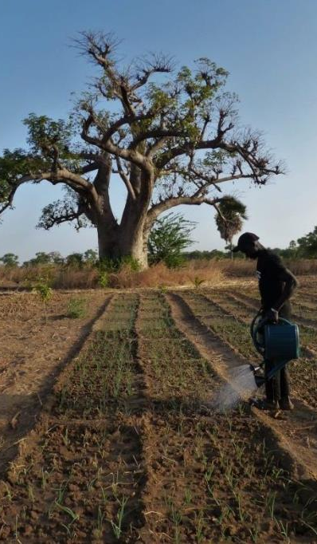
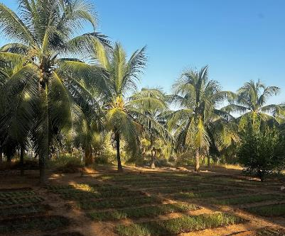
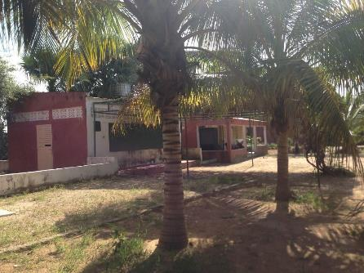

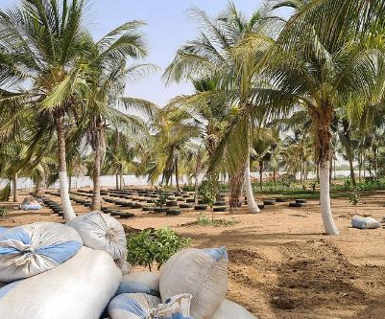
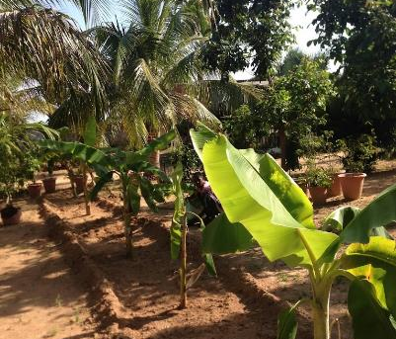
Finca agro-ecologica de Kaydara

Slide 12
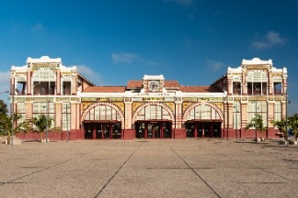
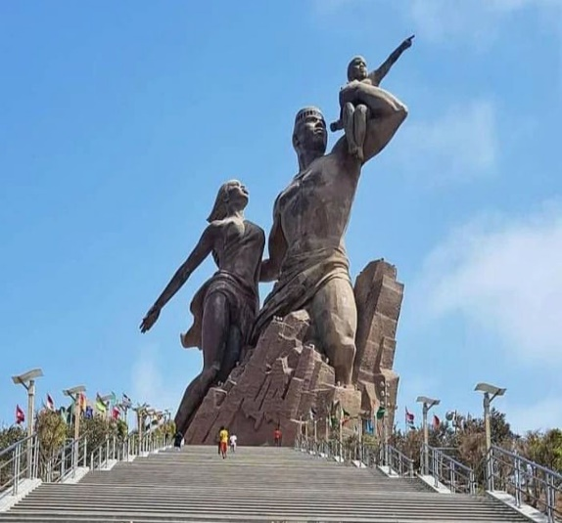
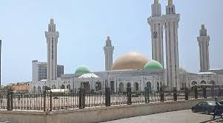
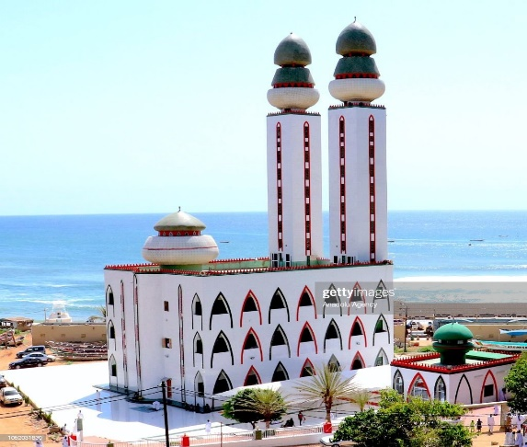
Día 7: FADIAL-DAKAR-CITY TOUR-DAKAR BB
Desayuno. Traslado hacia Dakar, llegada y haremos un recorrido por la ciudad. Un breve pero interesante recorrido por Dakar nos permitirá descubrir los restos coloniales de la ciudad que una vez fue la capital del África Occidental Francesa, el monumento del Renacimiento africano, la cornisa, la Plaza de la Independencia, el palacio presidencial, la Gran Mezquita. Aprovecharemos para visitar el mercado kermel. Almuerzo no incluido en un restaurante de la ciudad. Traslado al hotel. Llegada y check-in. Resto de la tarde libre. Cena no incluida y alojamiento

Slide 13
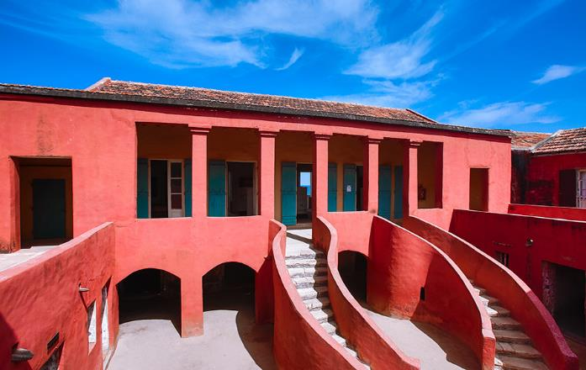
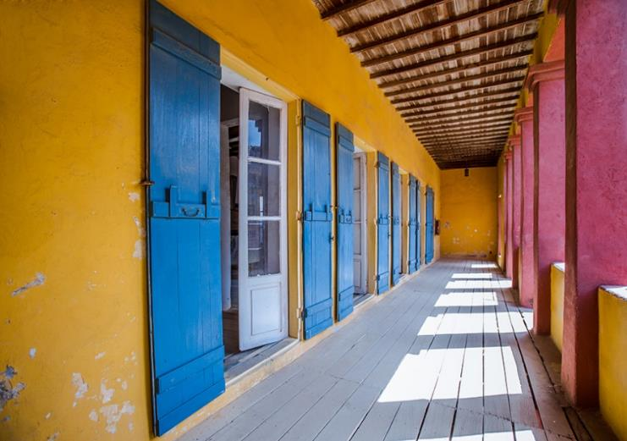
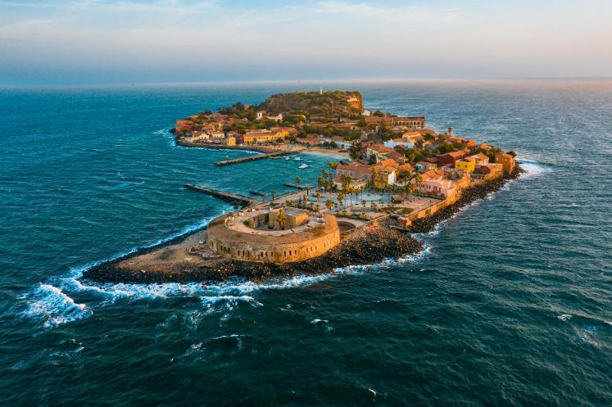
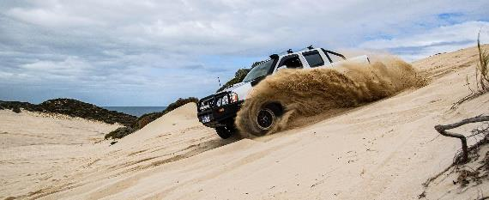
Día 8: DAKAR-GOREE-LAGO RETBA-AEROPUERTO MP
Desayuno. Hoy vamos directamente al muelle de Gorée para coger un ferry a la isla de Gorée. Llega a Gorée, pasea por las calles coloniales y visita la impresionante casa-museo de los esclavos donde se reunían, seleccionaban y encerraban a los esclavos a la espera de ser embarcados a través del Atlántico: un testimonio de un pasado de sufrimiento. Este sorprendente sitio ha sido declarado Patrimonio de la Humanidad por la UNESCO. Después, continuación al lago Retba. Nació de una laguna, que un movimiento de las dunas, a lo largo del mar, cerró finalmente en el siglo XV. Llegada y almuerzo en un restaurante del lago. Tendremos la oportunidad de admirar a los hombres y mujeres que extraen la sal manualmente. Este lago también es famoso por haber acogido durante muchos años la llegada del rally "París-Dakar". Pasea en un vehículo todo terreno por las dunas que rodean el lago, sensaciones garantizadas.
Traslado al aeropuerto a la hora indicada para el vuelo de regreso. Asistencia por parte de nuestro personal.
Fin de nuestros servicios

Slide 14
Precios validos hasta el 31 Octubre 2025
Precios en euros en base a la habitación individual: 1.400 euros/persona
SERVICIOS INCLUIDOS
Vehículo con aire acondicionado con conductor y combustible
Alojamiento según la tabla del programa ( 07 desayunos, 06 almuerzos, 05 cenas)
Talleres de Batik (3 ½ jornadas) y de Chup (2 ½ jornadas)
Guía local de habla hispana
Visita de isla de Conchas de Joal Fadiouth
Paseo en canoa a motor por el Delta del Saloum
Visita del Museo Mahicao
Visita de la Finca de Kaydara
Recorrido por la ciudad de Dakar
Excursión a la isla de Gorée: Billete de ferry de ida/vuelta+ visita a la Casa de los Esclavos
Excursión al lago Retba
01 Botella de agua/cliente/dia
NO INCLUIDOS
Vuelo internacional
Bebidas durante las comidas
Propinas
Gastos personales

